Slide 1
資料庫理論與實務 Access 2010
第1章
認識資料庫系統

Slide 2
本章提要
1 - 1 資料庫系統簡介
1 - 2 資料庫的類型
1 - 3 資料庫系統的處理架構
1 - 4 資料庫管理系統的基本功能

Slide 3
1-1 資料庫系統簡介
資料庫系統 (Database System) 是電腦化的資料儲存系統, 使用者可透過各種應用程式來存取其中的資料。
對公司或企業來說, 使用資料庫系統的好處如下：
  能透過電腦化的資料儲存及管理, 減少人力及空間的浪費。
  能迅速、即時地提供使用者所需要的資料, 大幅降低公司的成本。

Slide 4
資料庫系統簡介
  能集中管理公司所有的資料, 並藉由設定使用者權限, 加強資料的保密性及安全性。
  可減少儲存重複的資料, 相對地也加強了資料的一致性。

Slide 5
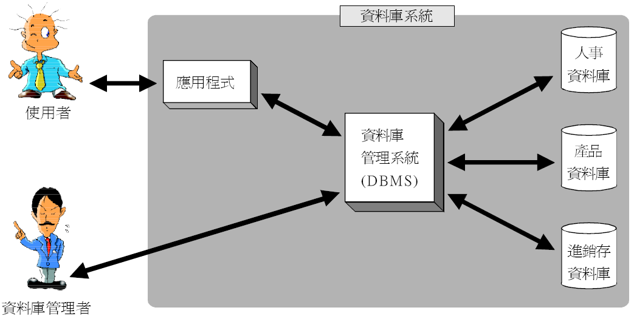
資料庫系統的組成
資料庫系統可分為三個部份：資料庫 (Database)、資料庫管理系統 (DataBase Management System, DBMS) 與應用程式 (Application)：

Slide 6
資料庫 (Database)
資料庫是儲存資料的地方。
一個資料庫系統中可以有多個資料庫, 每個資料庫都是經過整理的資料集合。
一般, 我們會將資料庫想像成是一個存放資料的容器, 但其真實型態其實是一個個的電子檔案 (file)。

Slide 7
資料庫管理系統 (DataBase Management System, DBMS)
資料庫管理系統則是指管理資料庫的軟體, 負責使用者與資料庫之間的溝通, 如存取資料庫中的資料、以及管理資料庫的各項事務等。
Microsoft 的 Access, 還有許多用在大型資料庫系統上的 Microsoft SQL Server、Oracle、SyBase、Informix、MySQL、PostgreSQL...等皆是資料庫管理系統。

Slide 8
應用程式 (Application)
應用程式是指自行開發的使用者介面, 因為並非每個使用者都會操作複雜的資料庫, 所以必須藉由另外設計的程式, 來提供較簡單且人性化的操作介面。
例如我們利用 Visual Basic 開發的人事管理系統、進銷存管理系統...等。
這些應用程式都必須透過資料庫管理系統才能存取及管理資料庫內的資料。

Slide 9
資料庫系統的使用者
資料庫系統從設計、建立、操作、到管理階段, 都會有不同的使用者參與, 我們可以大致區分出四種類型：
  資料庫設計者 (Database Designer)
  資料庫管理者 (DataBase Administrator, DBA)
  應用程式設計者 (Application Designer)
  一般使用者 (End user)

Slide 10
資料庫設計者
(Database Designer)
資料庫設計者負責整個資料庫系統的設計, 依據使用者的需求設計適當的格式來存放資料；同時對於整個資料庫的使用者存取權限也需要做規劃。
設計完成後就可交由資料庫管理者負責管理維護的工作。
在一般中小型企業中, 資料庫的設計者與管理者有可能就是同一個人；若是大型企業, 則可能設計者是一組人, 而管理者又是另外一組人。

Slide 11
資料庫管理者
(DataBase Administrator, DBA)
資料庫建好之後, 便可以交給資料庫管理者來負責管理及維護。
DBA 最主要的任務, 就是要維護資料庫的有效運作, 並監督、記錄資料庫的操作狀況, 必要時還得修改資料庫的資料結構或各項設定, 以符合實際需求或提升運作效率。
由於資料庫中的資料對企業非常重要, 而資料庫系統難免會碰到人為疏失、硬體或作業系統的問題而損壞,

Slide 12
資料庫管理者
(DataBase Administrator, DBA)
所以 DBA 必須設定資料庫備份的方法和時機, 並且在資料庫受損時儘速讓資料庫回復原狀。
除此之外, DBA 也要負責資料庫的帳戶管理, 決定哪些人有權利登入資料庫, 哪些人有權執行哪些動作。
例如最基本的使用者可能只有查詢的權利, 需要輸入資料的使用者則具有寫入資料的權限...等等。

Slide 13
應用程式設計者
(Application Designer)
應用程式設計者負責撰寫存取資料庫的用戶端應用程式, 讓使用者得以透過方便的操作介面來使用資料庫。
可用來開發應用程式的語言很多, 早期的程式設計師可能用 C、C++ 或 PASCAL 等語言, 現今的的程式設計師則多採用 Visual Basic、JAVA、C# 等程式語言。

Slide 14
一般使用者 (End user)
一般使用者就是真正經常在存取資料庫的使用者, 他們只需要學會用戶端的應用程式, 不需要擔心資料庫的維護或管理方面的任何問題。
若遇到問題, 只要請 DBA 處理即可。

Slide 15
1-2 資料庫的類型
前一節我們曾經提到資料庫是儲存資料的地方, 就資料庫中儲存資料的架構來看, 又可分為多種類型,
常見的有階層式資料庫、網狀式資料庫、關聯式資料庫及物件導向式資料庫, 底下我們就針對這 4 種資料庫類型做簡單的介紹。

Slide 16
關聯式資料庫
(Relational Database)
關聯式資料庫是以 2 維的矩陣來儲存資料 (可以說是將資料儲存在表格的欄、列之中), 而儲存在欄、列裡的資料必會有所 “關聯”, 所以這種儲存資料的方式才會稱為關聯式資料庫, 而儲存資料的表格則稱為 “資料表”。
舉例來說, 通訊錄資料表的每一欄可以劃分為 『姓名』、『地址』、『電話』：

Slide 17
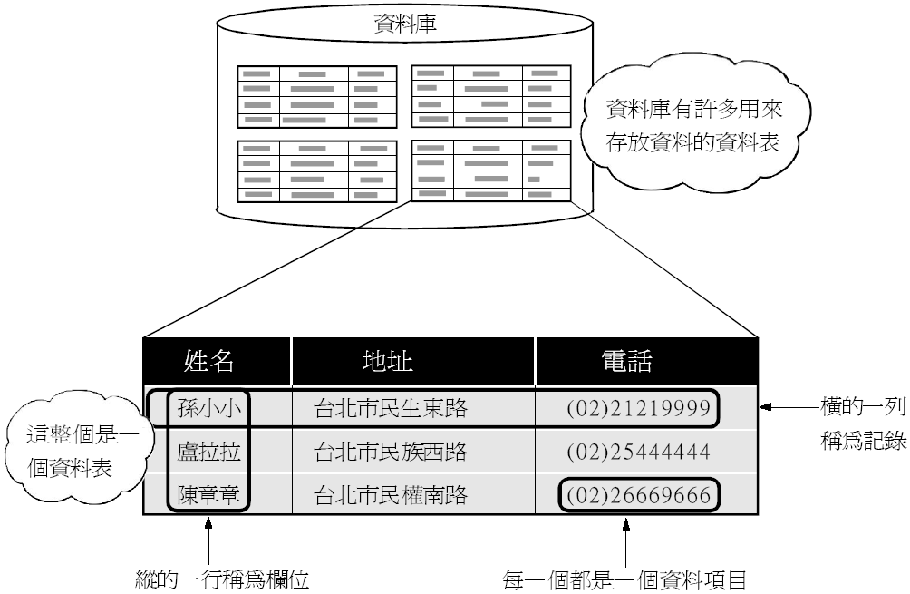
關聯式資料庫
(Relational Database)

Slide 18
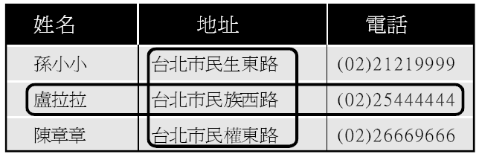
關聯式資料庫
(Relational Database)
假如我們要從以上的資料表尋找 “盧拉拉” 的地址, 則是由橫向的『盧拉拉』與縱向的『地址』, 交相關聯而得來：
除了儲存在資料表行與列會有所關聯, 關聯式資料庫裡面的資料表之間通常也會互有關聯。

Slide 19
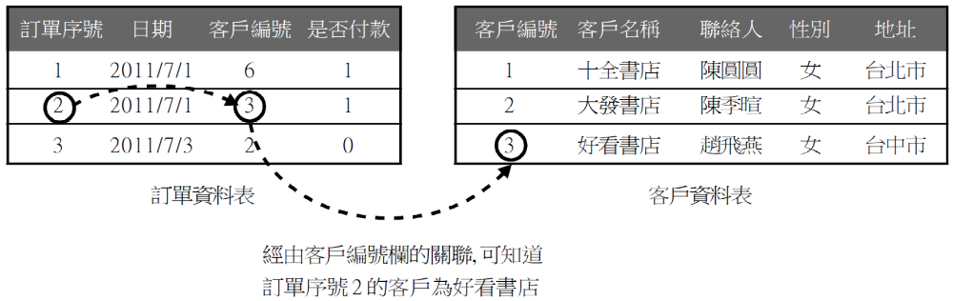
關聯式資料庫
(Relational Database)
這種方式的優點是可以從一個資料表中的欄位, 透過資料表的關聯, 而找到另一個資料表中的資料：

Slide 20
關聯式資料庫
(Relational Database)
目前市場上是以關聯式資料庫使用最廣泛, 像 Microsoft SQL Server、SyBase、Informix、MySQL、PostgreSQL、Access...等, 都是屬於關聯式資料庫管理系統 (Relational DBMS, RDBMS)。

Slide 21
1-3 資料庫系統的處理架構
了解資料庫的類型後, 接下來我們要介紹如何部署您的資料庫系統, 通常我們會依照組織的規模、資料量的多寡、使用的人數及軟硬體的設備等條件來考量, 常見的有 4 種架構。
  單機架構
  大型主機 / 終端機架構
  主從式架構 (Client / Server)
  分散式架構

Slide 22
單機架構
在此架構中, 利用一台電腦完成所有的工作, 包含使用者存取資料、DBA 管理及維護資料庫...等, 適合在使用者少且資料量也不多的環境下使用, 例如小公司或個人使用者建立的資料庫。

Slide 23
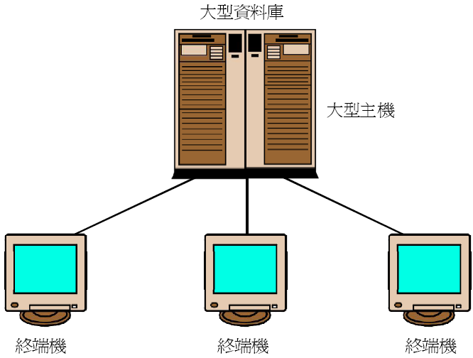
大型主機 / 終端機架構
在這種架構中, 由一台大型主機負責儲存及處理資料, 所有的用戶端
僅供操作, 沒有處理資
料的能力, 只能透過鍵
盤及終端機傳送和顯示
大型主機的訊息。

Slide 24
大型主機 / 終端機架構
這種 “集中式” 管理的優點在於主機完全掌控系統的資源, 所有管理及維護工作都只要針對主機即可, 環境較單純；
但缺點則是只有一台主機執行工作, 當連線的使用者增加時, 會因為處理的工作增加而降低執行的效率。
目前除了一些大型的機構外, 中小企業甚少使用此架構, 且因為大型主機的價格都很昂貴, 一般較無能力負擔。

Slide 25
主從式架構 (Client / Server)
近年來, 由於個人電腦的技術突飛猛進、軟體的功能愈來愈強以及網路的普遍, 因此不再由單一的大型主機來負責所有的工作。
基於分工的原則, 於是利用一台處理效能較強的電腦作為主機, 來維護資料庫及處理使用者提出的要求, 再利用使用者的個人電腦來分擔部分主機的工作 (例如提供操作介面及應用程式), 這就是主從式架構。

Slide 26
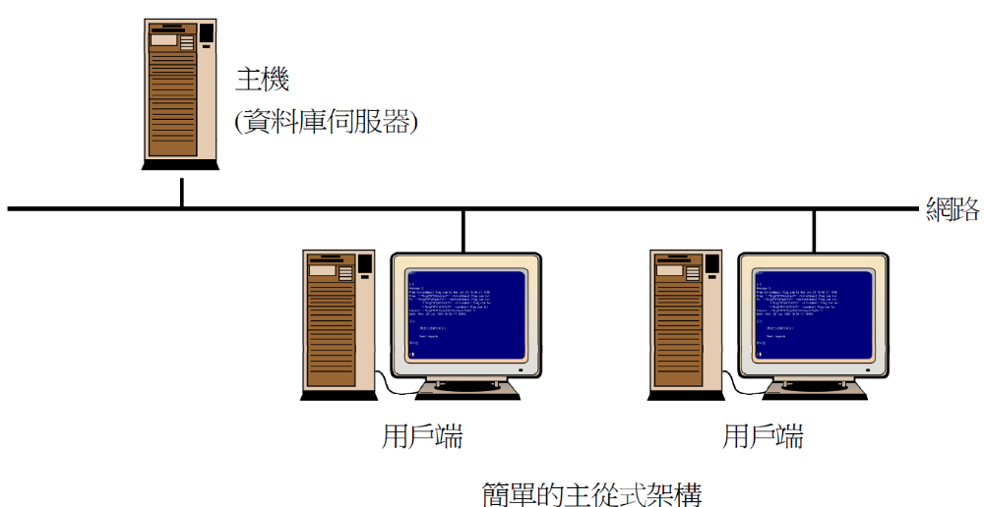
主從式架構 (Client / Server)
在這種架構下, 主機能保留更多的效能來處理更多的使用者的連線。同時也不需要花費大量的金錢在購置大型主機上。

Slide 27

主從式架構 (Client / Server)
  一般來說, 用戶端(client 端) 是發出要求的一端, 而伺服端(server 端) 則是回應要求的另一端。

Slide 28
分散式架構
分散式架構是利用數台資料庫伺服器來分別處理使用者的連線, 其實這種架構也反映到現實社會中, 因為許多企業本身就是分散的, 不論是分散在各地的分公司或是總公司中的各部門。
基本上, 他們的資料都是各自獨立在各處。

Slide 29
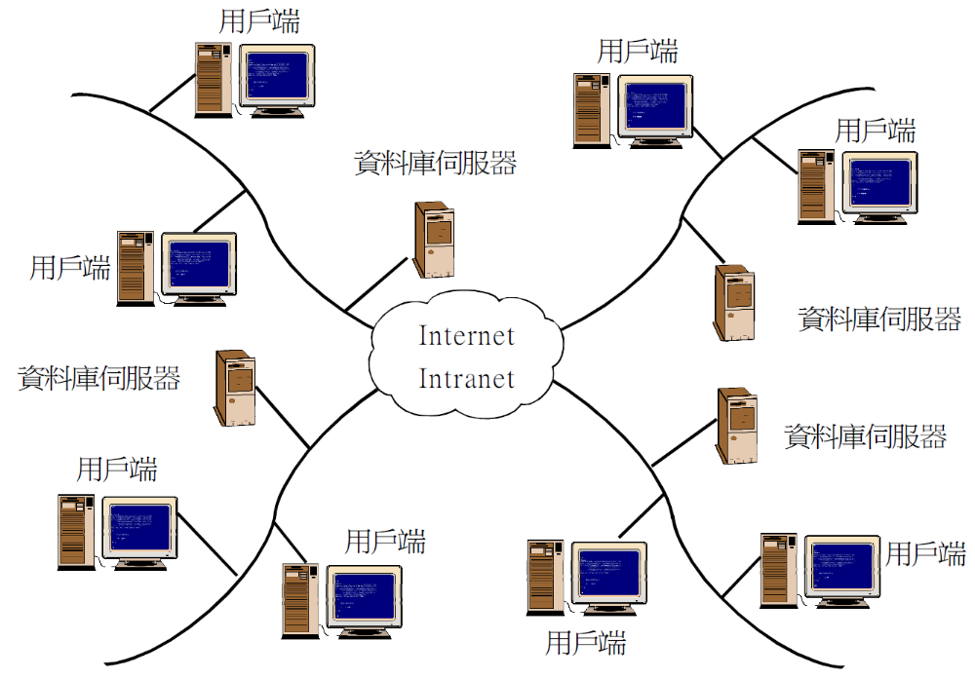
分散式架構

Slide 30
分散式架構
以上圖為例, 使用者透過網路存取資料, 這些資料可能分別來自不同的主機, 如此分擔了一台主機的工作, 執行起來效能會更佳。
看完上述資料庫架構, 您或許會問 Access 到底適合在哪一種架構中使用？
原則上 Access 適合在單機架構、主從式架構或分散式架構中使用, 由於它只是小型的資料庫管理系統, 能處理的資料量有限, 且處理效能較低於一般大型資料庫, 所以並不適合資料量大的大型公司。

Slide 31
1-4 資料庫管理系統的基本功能
在第 1-1 節中我們提過, 資料庫管理系統就是管理資料庫的軟體系統, 它們負責資料庫的建立、資料存取、權限設定、資料備份、操作的監督與記錄...等工作,
底下我們就再進一步詳述資料庫管理系統所應具備的基本功能。

Slide 32
資料庫管理系統的基本功能
  資料定義：
    DBMS 必須能夠充分定義並管理各種類型的資料項目。
    例如關聯式資料庫管理系統必須具備建立資料庫、資料表、定義各欄位的資料型別、限制, 以及資料表之間的關聯...等等的能力才行。
  資料處理：
    DBMS 必須提供使用者對資料庫存取的能力, 包括新增、修改、查詢與刪除的基本功能。
    有時 DBMS 提供的功能雖然完善, 但並不適合一般使用者操作, 這時就需要設計師另外撰寫用戶端的應用程式, 以供一般使用者操作。

Slide 33
資料庫管理系統的基本功能
  資料安全：
    DBMS 應該具備設定使用者帳戶、密碼及權限的功能, 讓每一個使用者只能存取授權範圍內的資料, 以防止機密資料外洩或資料遭受任何有意或無意的破壞。
  資料備份：
    DBMS 必須提供方便的資料備份功能, 如此在資料庫不幸意外毀損時, 還可還原到備份資料時的狀況, 以減少損失。

Slide 34
資料庫管理系統的基本功能
此外, 維護資料庫的效率也非常重要, 尤其是在資料量很大或使用者很多的情況, 資料庫若因效率不佳而導致存取速度變慢, 亦會嚴重影響到操作人員的工作效率。

